Slide 1
Neutrino Physics
K. Yoshida , T. Kaneko , H. Sumida , S. Nagumo , R. Daido

Slide 2
発表の流れ
ニュートリノについてのレクチャーで学習したこと
ミューオンの強度の天頂角依存性の実験

Slide 3
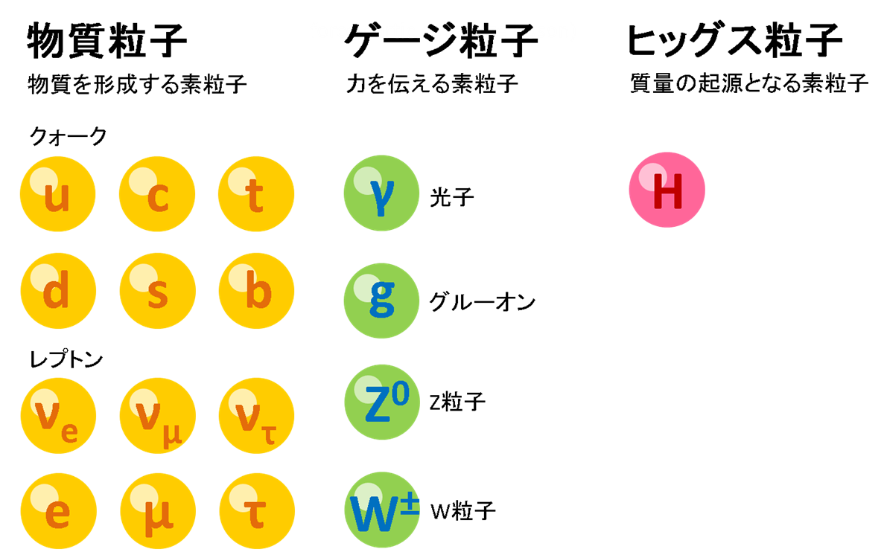
標準模型
Notes:
フェルミオンとボソン。光子：電荷もつものと。グルーオン：強い力、クオークと。Z、W：弱い力、 クオークとレプトン。 レプトン、第一世代から第三世代でフレーバーという。対応してる。

Slide 4

ニュートリノの提唱
β崩壊
ではエネルギー保存してない
としよう（パウリ）
ファインマン図は
t
Notes:
ファインマン図の見方 レプトン数保存してるよ β崩壊は主に原子炉とかで 宇宙線とか加速器で作られるニュートリノは別のプロセスで

Slide 5
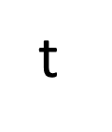
ニュートリノの相互作用
ニュートリノは弱い相互作用
中性子にニュートリノを当てる
ことで、電荷を持つレプトンが
生成される
荷電粒子が物質中を進むと
チェレンコフ光が出るので、
ニュートリノの検出に使える
Notes:
チェレンコフ光とか。ミューニュートリノはシャワー起こさないよ

Slide 6
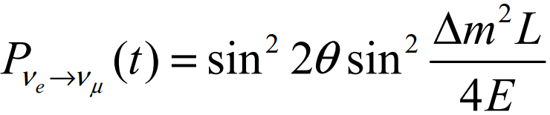
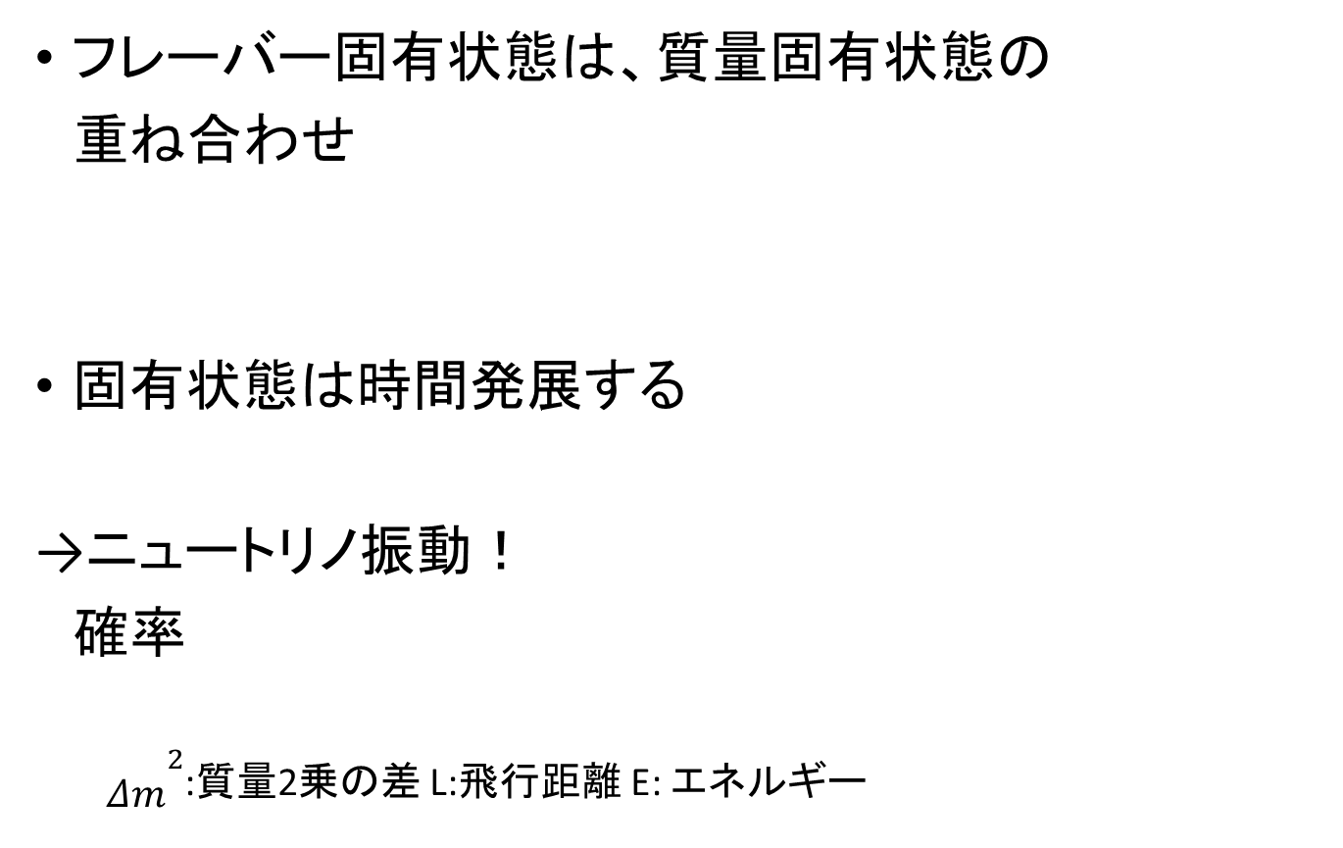
ニュートリノ振動（２世代間）
フレーバー固有状態は、質量固有状態の
重ね合わせ
固有状態は時間発展する
→ニュートリノ振動！
確率
${\begin{aligned} \\ Δm\end{aligned}}^{2}$:質量2乗の差 L:飛行距離 E: エネルギー
Notes:
L、EからΔとΘ求まる Δがなきゃ振動しない

Slide 7
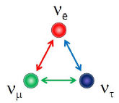
ニュートリノ振動（３世代間）
３世代間の振動なら
大気ν・加速器ν 原子炉ν 太陽ν
これらのパラメータ(θ23,θ13,θ12,δ)
を決めたい
Notes:
µ→τ µ→e e→x

Slide 8
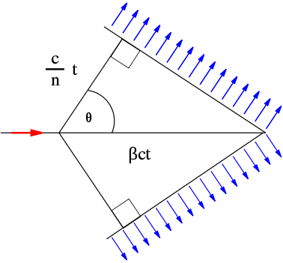
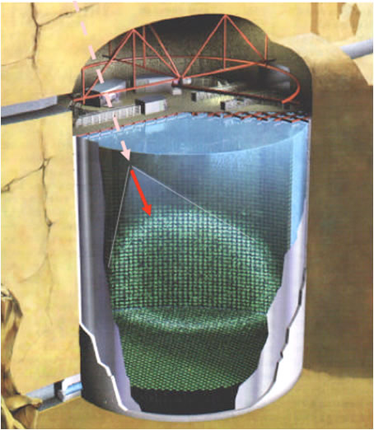
Super Kamiokande
により叩き出された が出す
Cherenkov光を観測
リングの形状、光量から
ニュートリノの方向や
エネルギー、位置を推定
ニュートリノ
e, μ
Notes:
ごくまれに崩壊し、
水中での光速を越えたとき、円錐状に放出

Slide 9
Super Kamiokande
の特徴
  を叩き出す
  Cherenkov光＋制動放射により光子が生成される
  光子が消滅、電子・陽電子が生成
  → 電子シャワー
Notes:
eとmuの区別をつけるにはどうするか
水分子の電場により加速度が

Slide 10
Super Kamiokande
の特徴
  を生成
  ただし、制動放射は起こりにくい
  ← 制動放射の断面積は荷電粒子の質量の二乗に反比例

Slide 11
Super Kamiokande
の検出
の検出

Slide 12
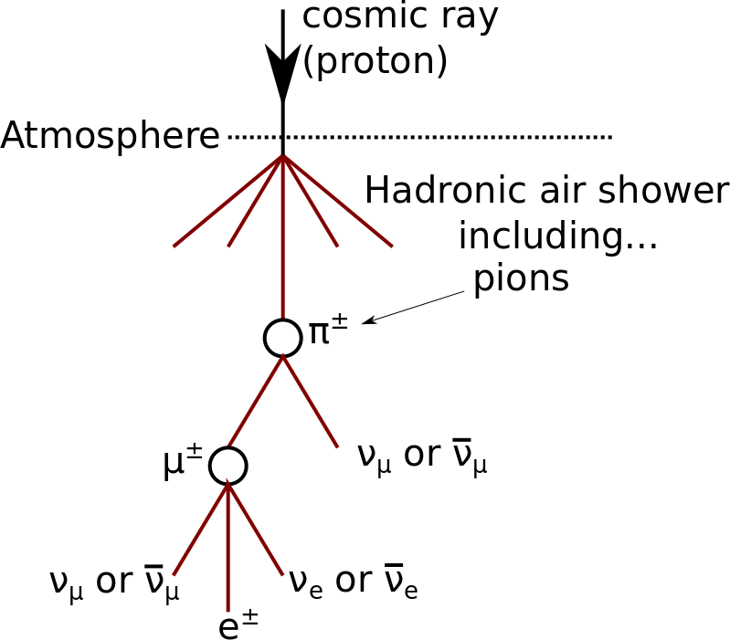
Cosmic ray
1次宇宙線：主成分は陽子(90%)
pが空気中の原子と衝突し
２次宇宙線ができる.
(μ、π、ν…)
Notes:
ミューオンの数がわかれば、ニュートリノの数もわかる→ミューオンを測るのは重要

Slide 13
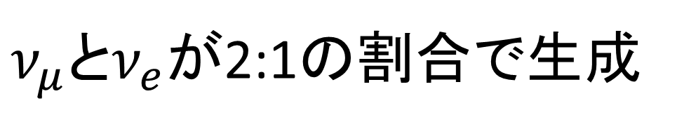
大気ニュートリノの生成
$ν_{μ}$と$ν_{e}$が2:1の割合で生成
Notes:
宇宙線がやってくると、大気でパイオン±に崩壊。それから、ミューオンが崩壊。
結局ミューニュートリノ２個と電子ニュートリノ１個が生成。実際に測るときには、ニュートリノと反ニュートリノの区別は出来ない

Slide 14


大気ニュートリノ振動
$ν_{μ}$について
$$P( ν_{μ}→ν_{μ})$$
Earth
log10(L/E) km/GeV
Notes:
ミューニュートリノについて、ニュートリノ振動の確率は・・・。
これはL/Eにより、つまりやってくる距離による。よって地球の裏から来る方が振動が起こりやすい
（電子ニュートリノはほとんど振動しない）

Slide 15


スーパーカミオカンデの測定結果
上（天頂）
expectation（振動なし）
下
Number of $ν_{μ}$ Events
Number of $ν_{μ}$ Events
expectation（振動あり）
observation
observation
下から
上（天頂）から
下から
上（天頂）から
ニュートリノ振動の存在が明らかに！
Notes:
測定結果を見ると、ニュートリノ振動を考慮した理論値のほうが一致。

Slide 16

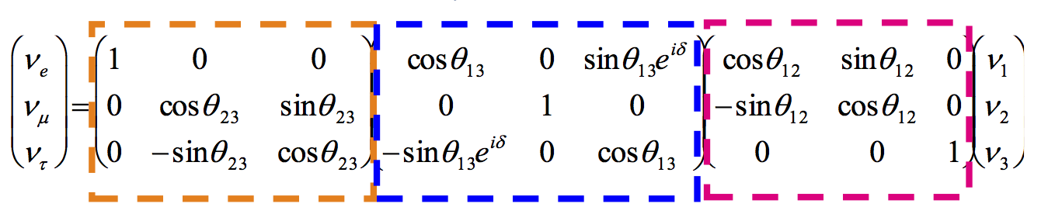

太陽ニュートリノの観測による の決定
ニュートリノ混合の式
振動確率
は の変化を見ればわかる！

Slide 17
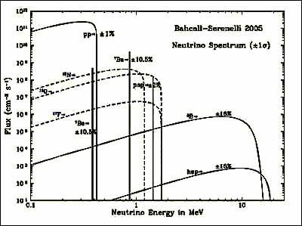
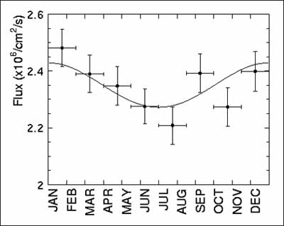
太陽ニュートリノの測定による の測定
・太陽と地球の距離L＝1億5千万km
ニュートリノ振動の期待
・太陽ニュートリノ
＝様々なエネルギーの
の減少量を測定
結果 〜34°

Slide 18


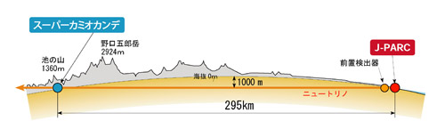

T2K実験による と の測定
Super Kamiokande： , の検出
J-PARC： の生成
の変化量がわかる！

Slide 19
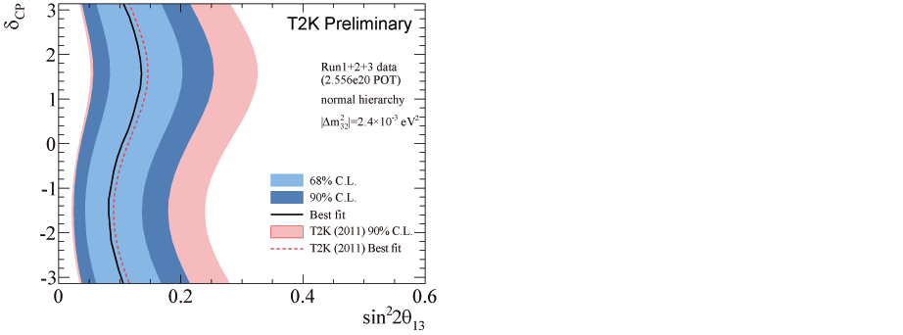
T2K実験による の測定
実験結果(2012年夏最新結果)
〜8°

Slide 20
宇宙線の天頂角依存性
天頂角θが大きくなると大気を通過する距離が長くなり宇宙線が指数関数的に減少する。 宇宙線
（N＝N₀exp(-x/λ） x:飛行距離 λ:平均自由行程）
j(θ)=j₀(cosθ)^(L/λ) L:宇宙線の発生高度 θ
この角度依存性を実際にミューオン
に対して測定
地球

Slide 21
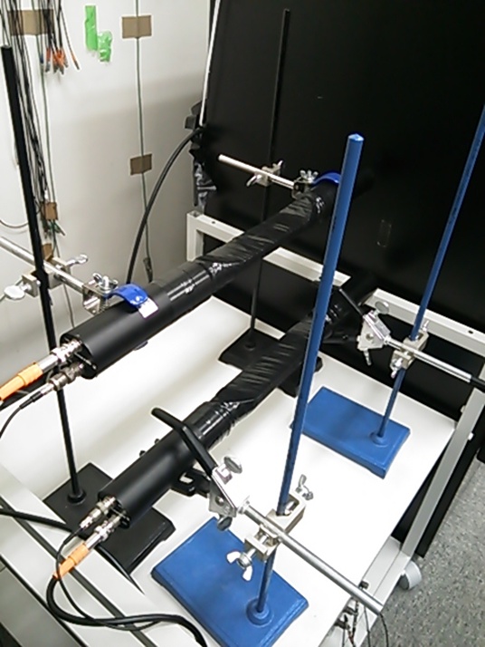
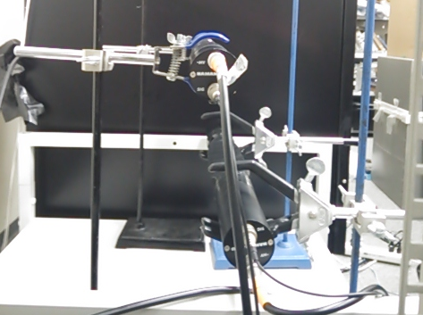
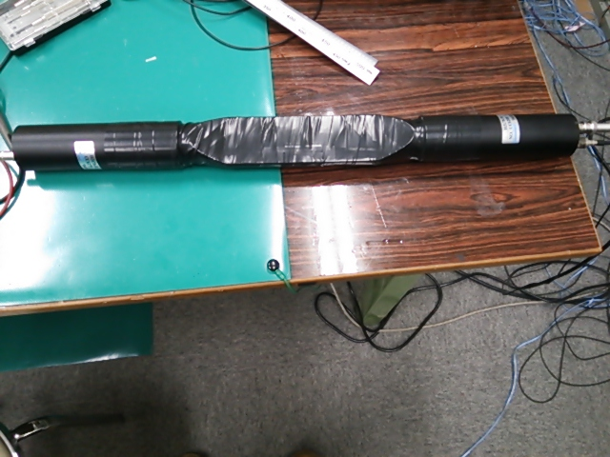


実験：μの天頂角依存性
$$μ$$
方法
・角度を図るため検出器を２つ準備した。
検出器
シンチレーターの両端に
光電子増倍管をとりつけてある。
μがくる→蛍光→電気信号
シンチレーター：5.15cm×14.50cm×1.05cm
$$θ$$

Slide 22
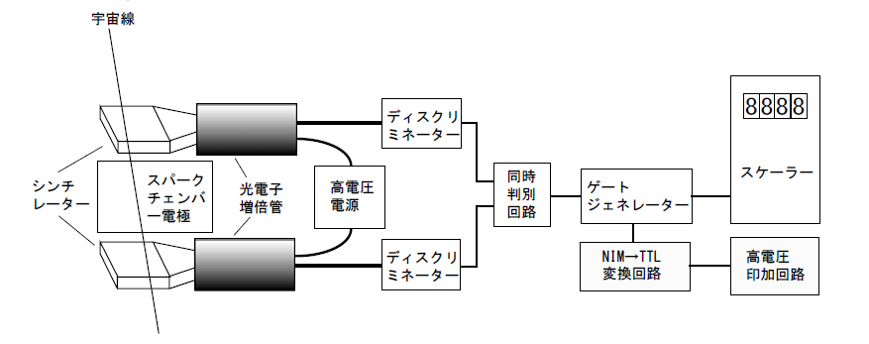
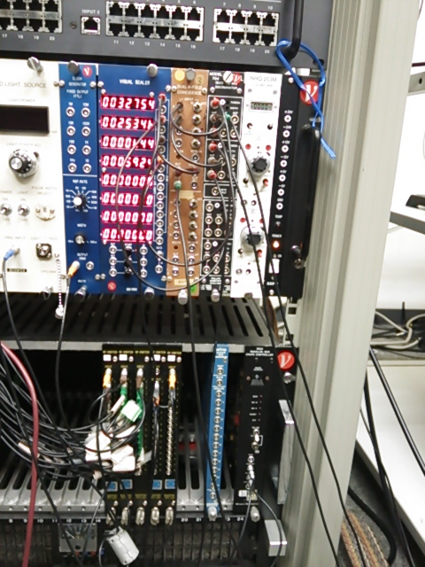
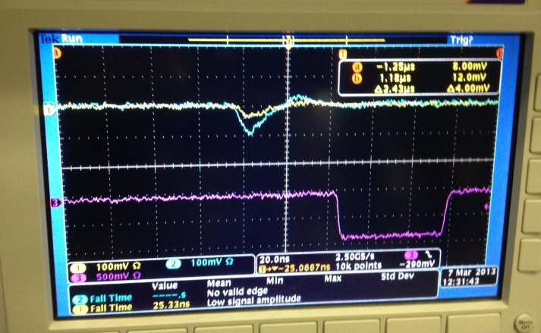
実験：μの天頂角依存性
方法
・2つのシンチレーターを通過したイベントをカウントするような回路をコインシデンスを利用して作成した。

Slide 23
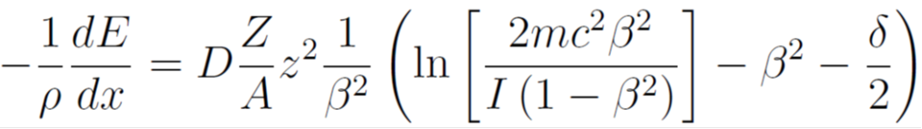
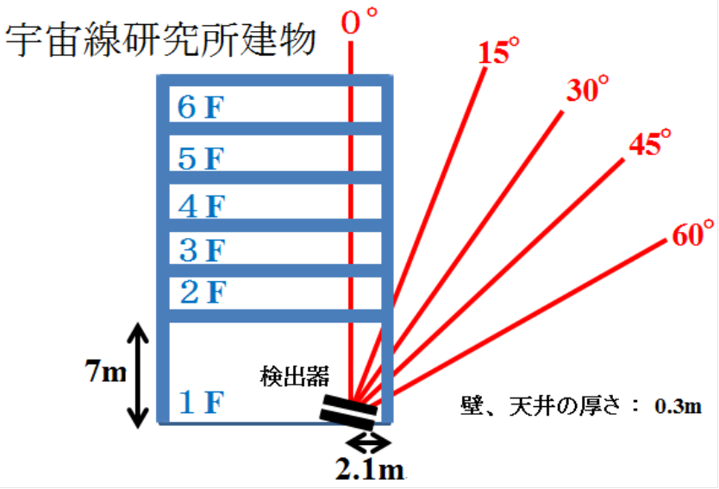
建物による阻止能を補正
Bethe-Blochの式
により、阻止能の効果を補正
角度 [度] | コンクリート 補正 の厚さ[m] [%]
0 | 1.8±0.2 130±20
15 | 1.2±0.06 120±7
30 | 0.6±0.03 120±7
45 | 0.4±0.02 110±7
60 | 0.3±0.02 110±7
Notes:
ミューオン止まると、相対論的効果なくなり、崩壊

Slide 24
実験結果
 | 天頂角[rad] | 計測時間[s] | カウント | フラックス[/sr/cm^2/s]
#1 | 0 | 10120 | 1178 | 0.0069
#2 | 15 | 15399 | 1560 | 0.0061
#3 | 30 | 5476 | 501 | 0.0055
#4 | 60 | 69902 | 3306 | 0.0027
#5 | 45 | 44817 | 2992 | 0.0041
#6 | 15 | 5924 | 644 | 0.0065

Slide 25
実験結果

Slide 26
フィッティング結果

Slide 27
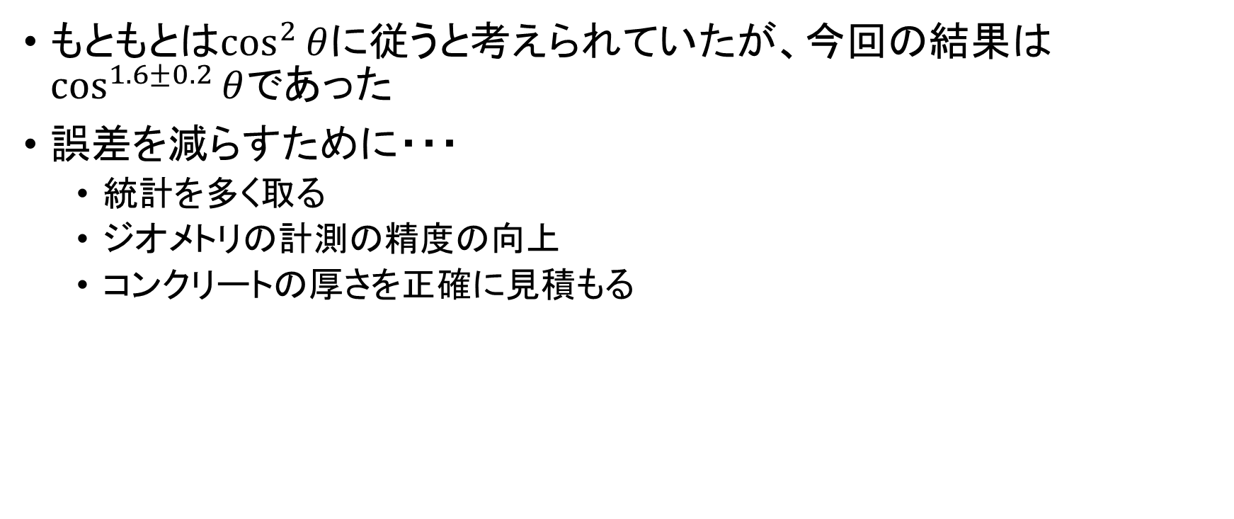
結果・考察
もともとは$\cos^{2}{θ}$に従うと考えられていたが、今回の結果は$\cos^{1.6±0.2}{θ}$であった
誤差を減らすために・・・
  統計を多く取る
  ジオメトリの計測の精度の向上
  コンクリートの厚さを正確に見積もる

